Slide 1
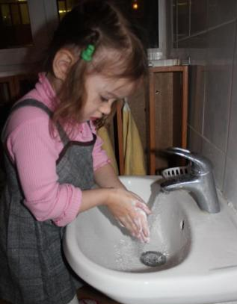
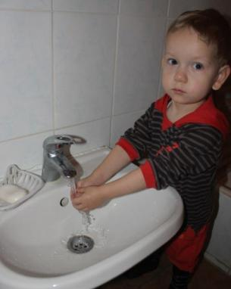
МЫТЬ РУКИ!

Slide 2
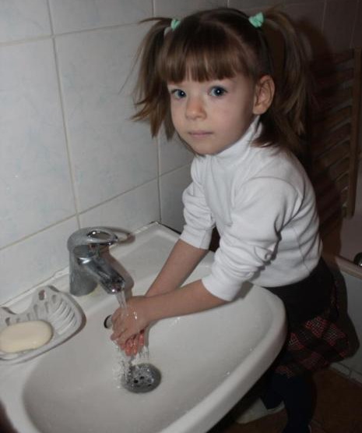
НЕ РАЗБРЫЗГИВАТЬ ВОДУ

Slide 3
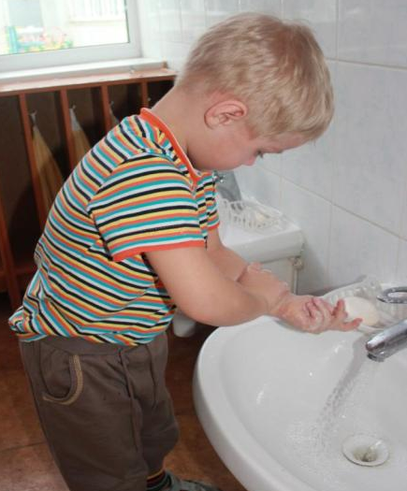
МЫТЬ РУКИ ДО ЛОКТЯ

Slide 4
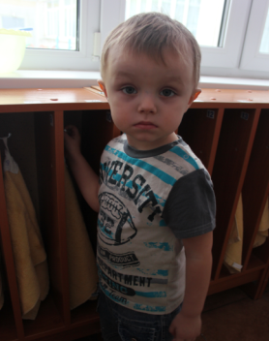
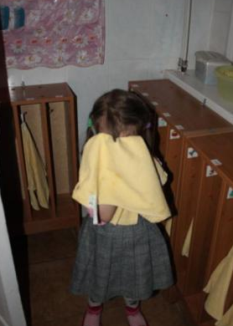
ВЫТИРАТЬСЯ И ВЕШАТЬ ПОЛОТЕНЦЕ НА МЕСТО

Slide 5
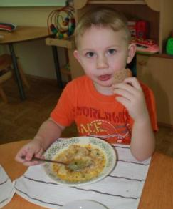
ПРАВИЛЬНО ДЕРЖАТЬ ЛОЖКУ

Slide 6
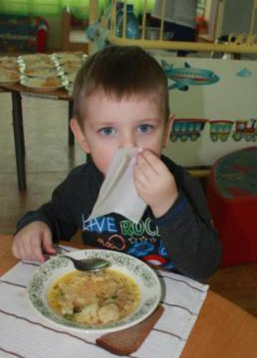
ВЫТИРАТЬ РОТ САЛФЕТКОЙ

Slide 7
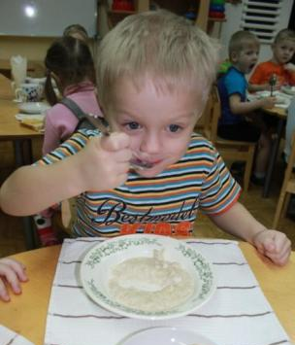
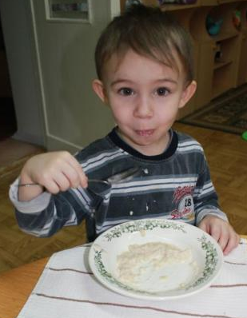
ЕСТЬ АККУРАТНО

Slide 8
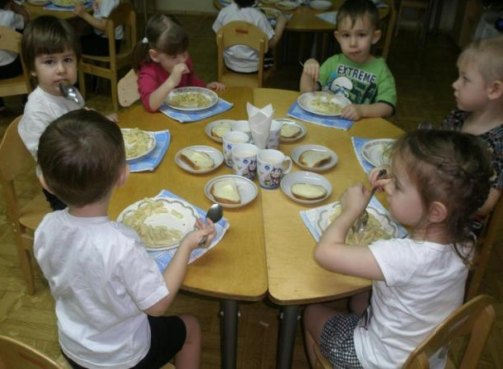

Slide 9
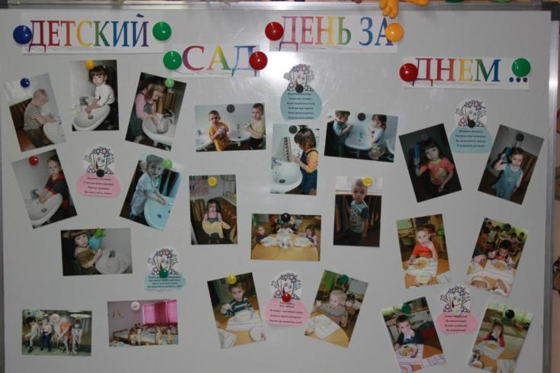

Slide 10
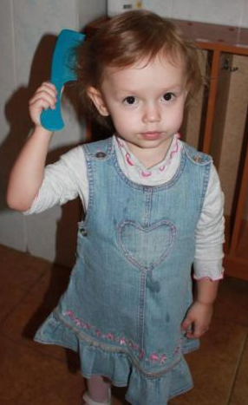
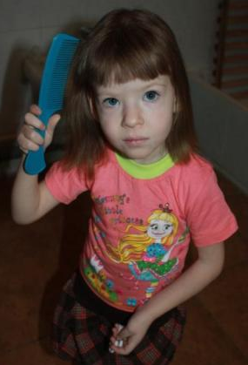
САМОСТОЯТЕЛЬНО РАСЧЕСЫВАТЬСЯ
САМОСТОЯТЕЛЬНО РАСЧЕСЫВАТЬСЯ

Slide 11
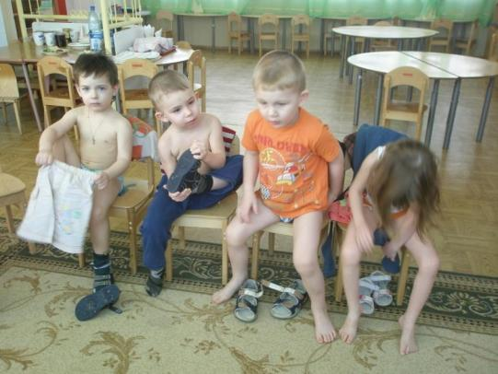
САМОСТОЯТЕЛЬНО ОДЕВАТЬСЯ

Slide 12
СПАСИБО
ЗА
ВНИМАНИЕ!

